Slide 1


RECONOCIMIENTO DE PATRONES
INSTITUTO POLITÉCNICO NACIONAL
ESCUELA SUPERIOR DE CÓMPUTO
DEPARTAMENTO DE INGENIERÍA EN SISTEMAS COMPUTACIONALES
ACADEMIA DE INGENIERÍA DE SOFTWARE
Profesora: M. en C. Ma. Elena Cruz Meza,
e-mail: escom.pr@gmail.com

Slide 2
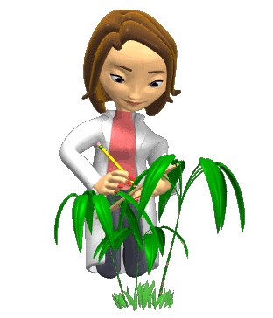

Unidad II
2.1 Introducción a la selección de características
2.2 Pre-procesamiento
2.3 Selección de características basada en la prueba de hipótesis estadística
2.4 Medidas para la separación de clases
2.5 Generación óptima de características

Slide 3

2.1 Introducción a la selección de características

Slide 4
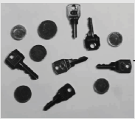
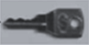



Problema: Identificación de objetos en una imagen

Slide 5
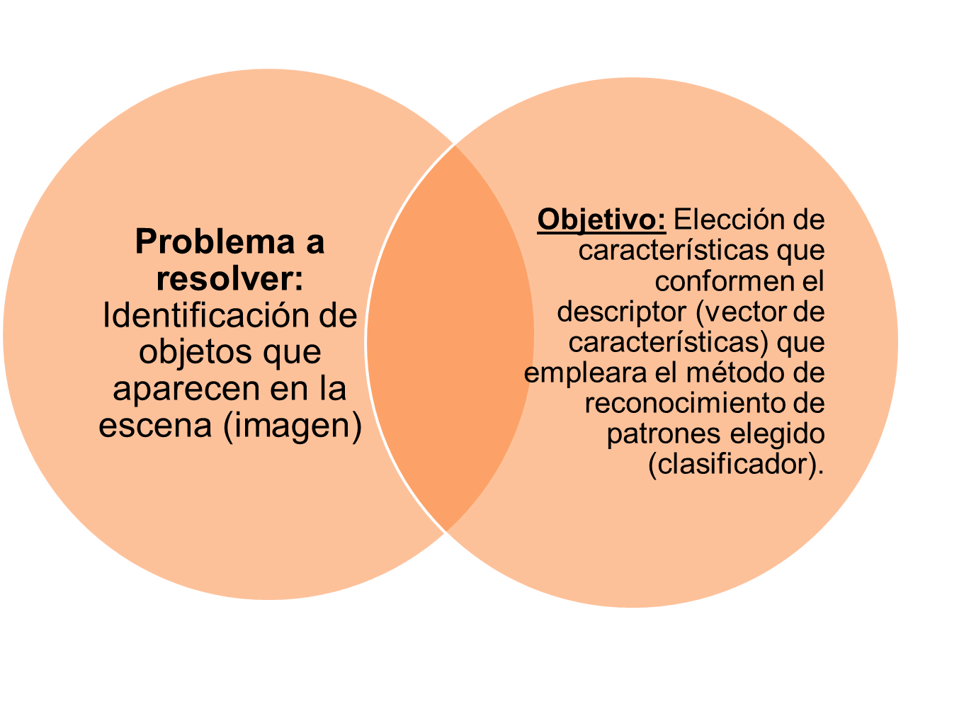
Problema
de la
identificación
Extracción de características
Detección de características

Slide 6
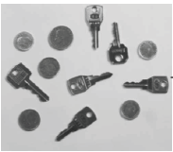
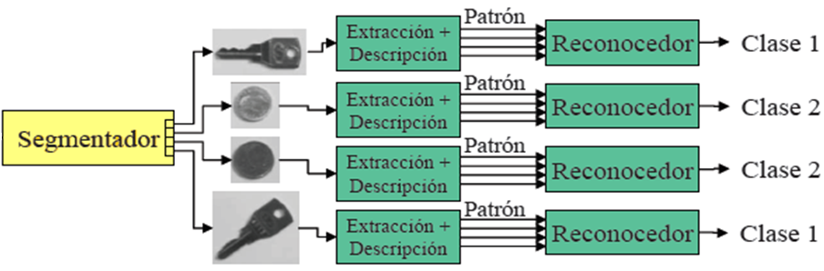
Ej. Identificación de objetos

Slide 7
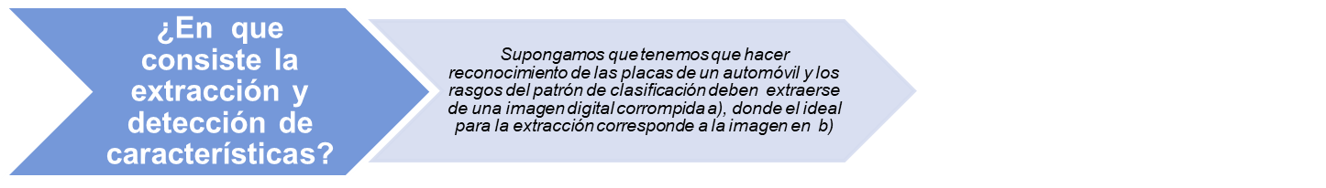
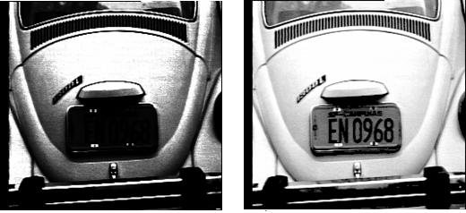
a) imagen corrompida
b) imagen en condiciones ideales

Slide 8
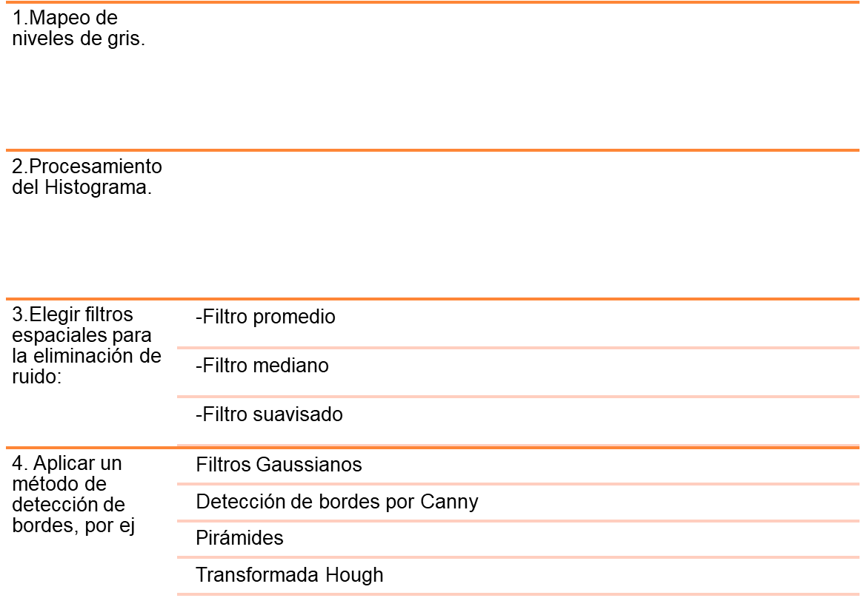
¿Qué necesitamos hacerle a la imagen del problema planteado, de la imagen en a) lograr la imagen en b)?…

Slide 9
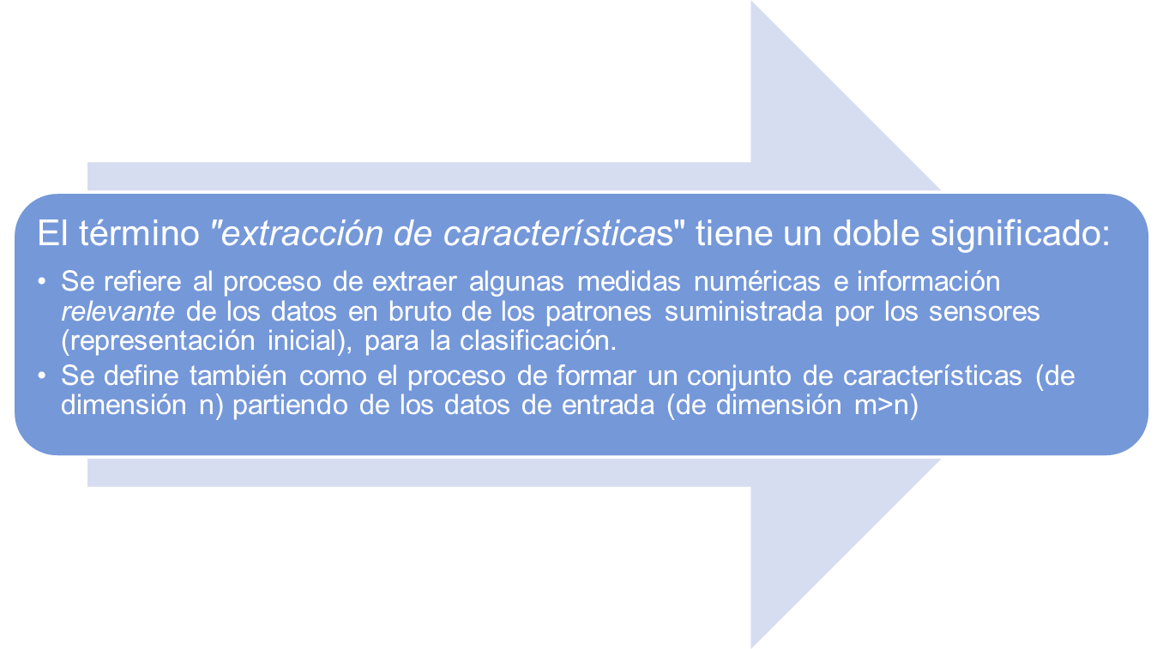
Extracción de características

Slide 10
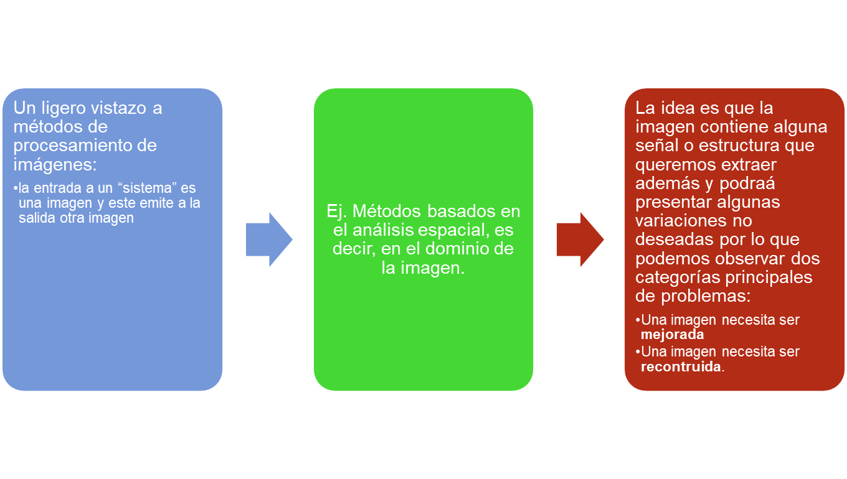
¿Qué necesitamos hacerle a una imagen cuya información almacenada en ella contiene a los patrones de interés?

Slide 11
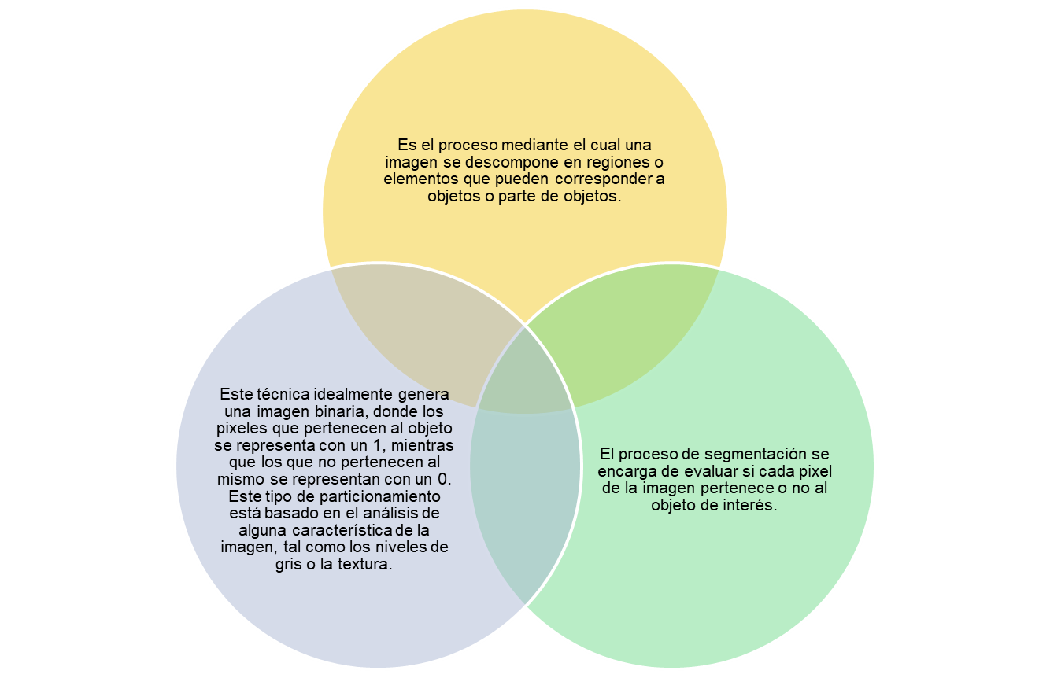
Segmentación

Slide 12

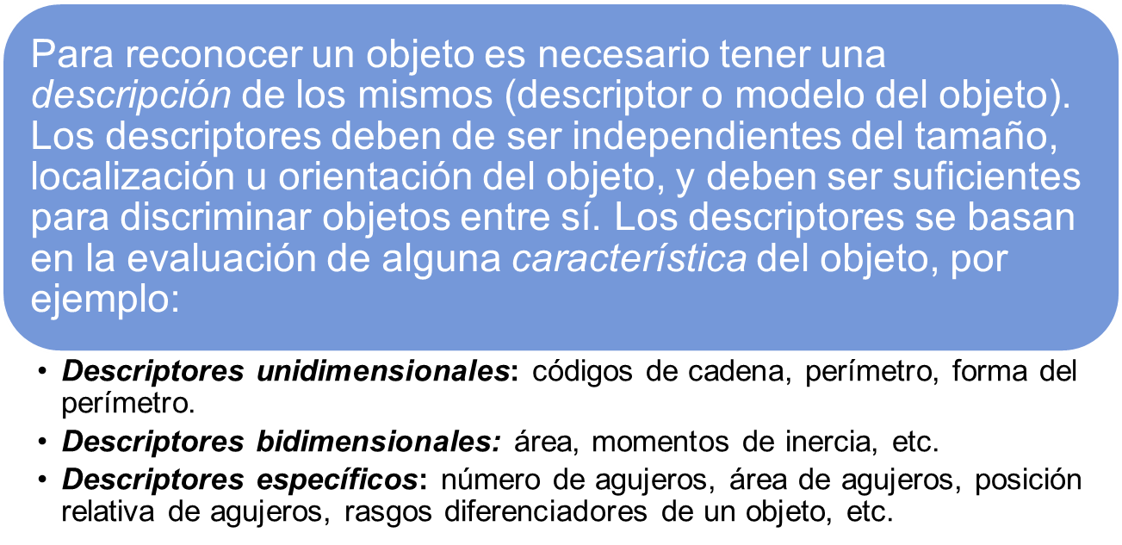
El papel de los descriptores en la segmentación

Slide 13
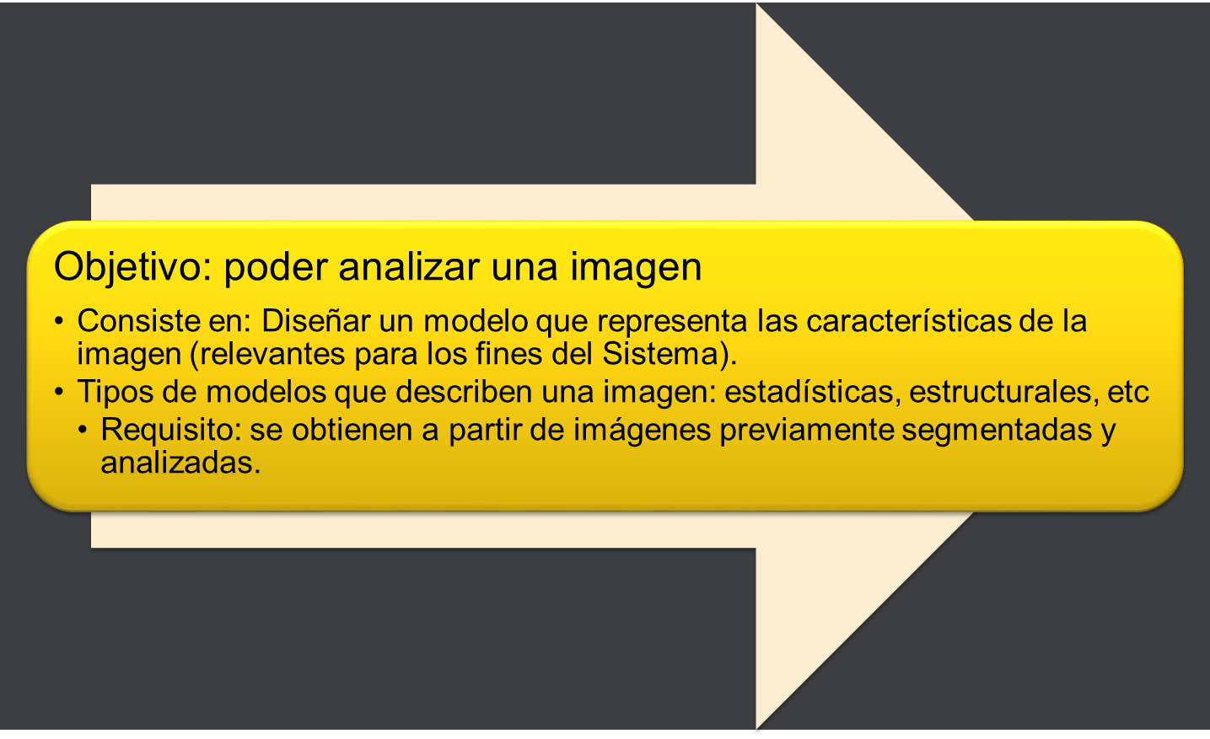
La “Descripción”:

Slide 14
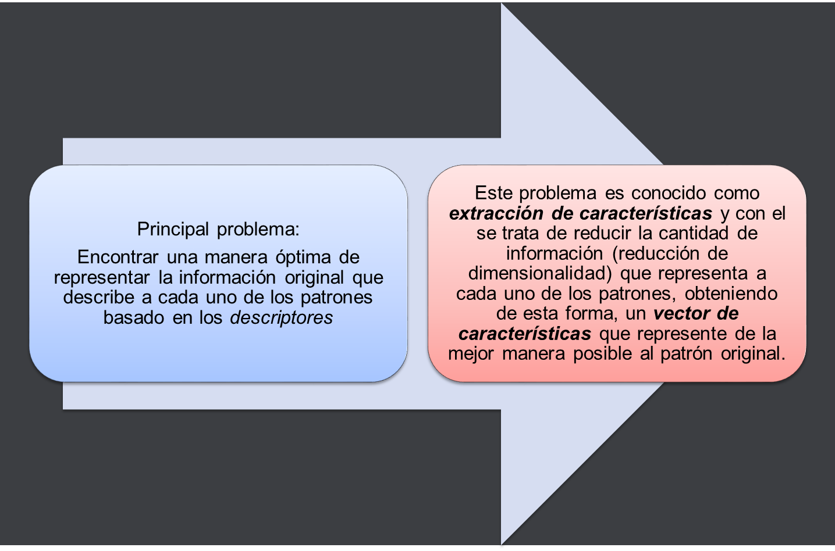


Slide 15
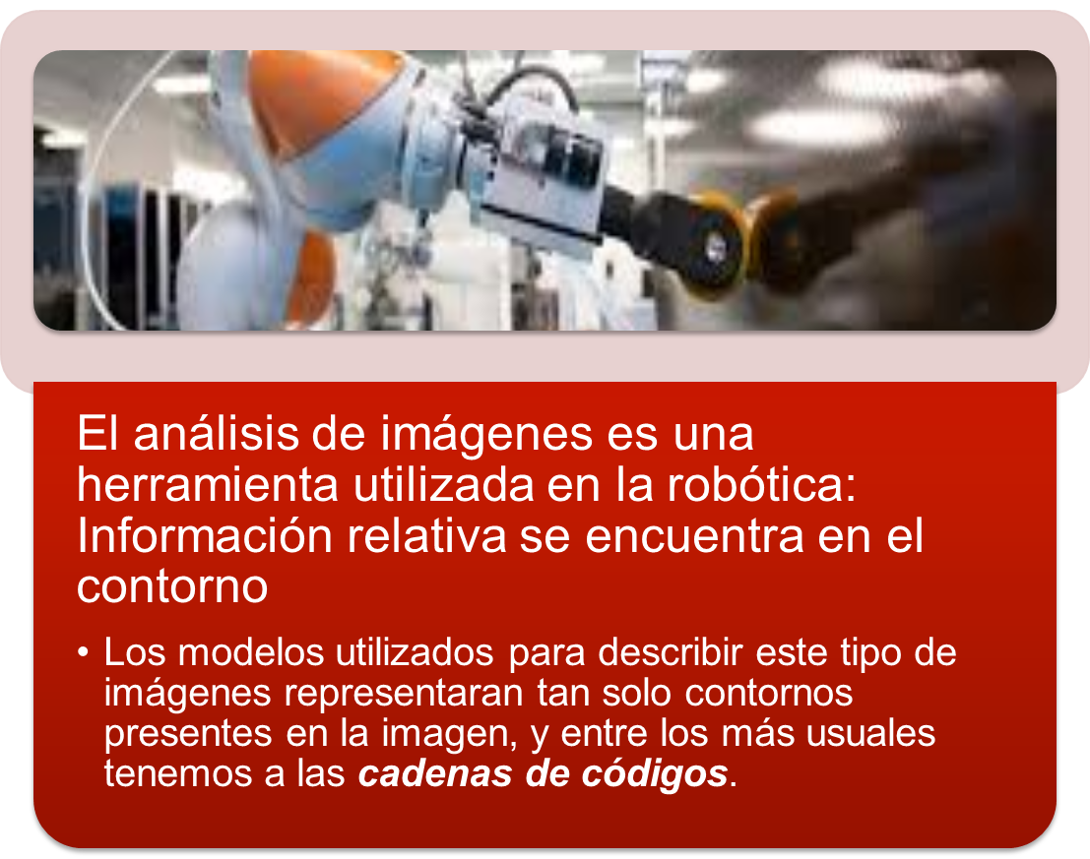
Ej de Descripción
https://encrypted-tbn0.gstatic.com/images?q=tbn%3AANd9GcQgJwSoBTyW2Kgtg1niT1Iw1IE8RQpCqAiVcrLrC1lWIfAMks4k

Slide 16
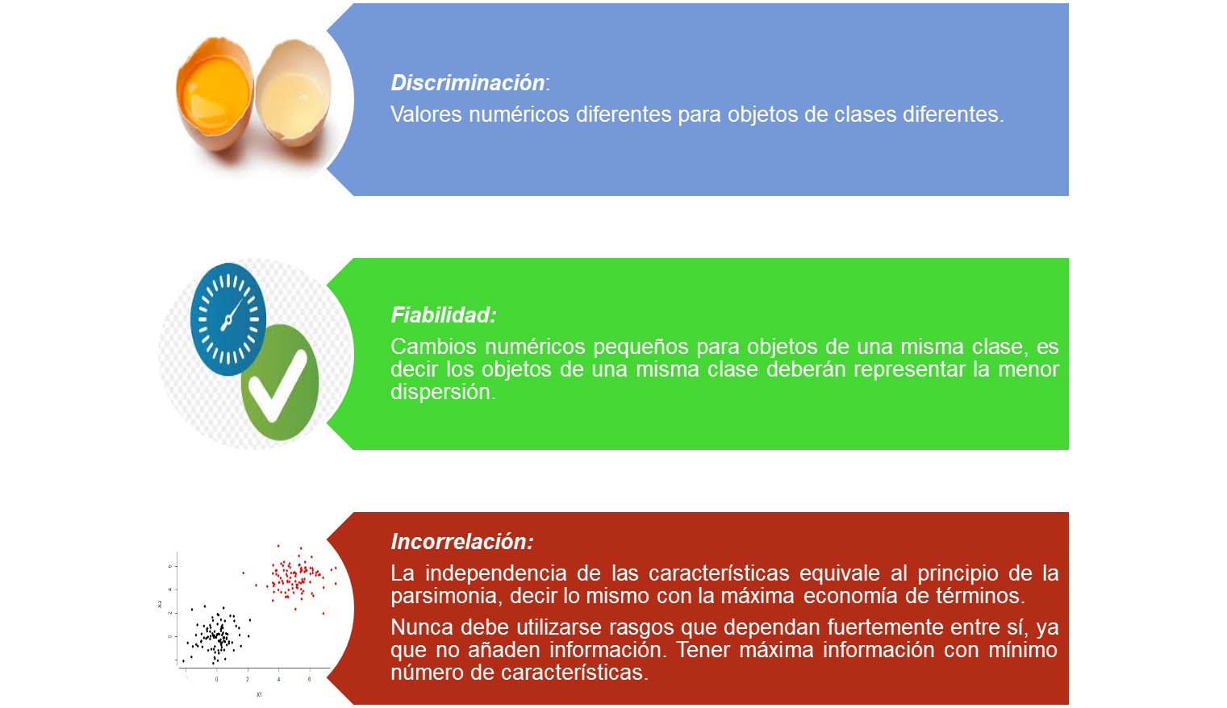
Propiedades más importantes que deben barajarse en la elección:
https://encrypted-tbn0.gstatic.com/images?q=tbn%3AANd9GcQY7rii1BVncRCacebvfk6qo6oWIDC9N4GVfpZS7wYlBU2S5DKU
https://img2.freepng.es/20180616/lgu/kisspng-reliability-engineering-computer-icons-validity-5b24fd24e49099.4449293015291507569362.jpg
https://caminosaleatorios.files.wordpress.com/2017/11/ejemplo.png

Slide 17
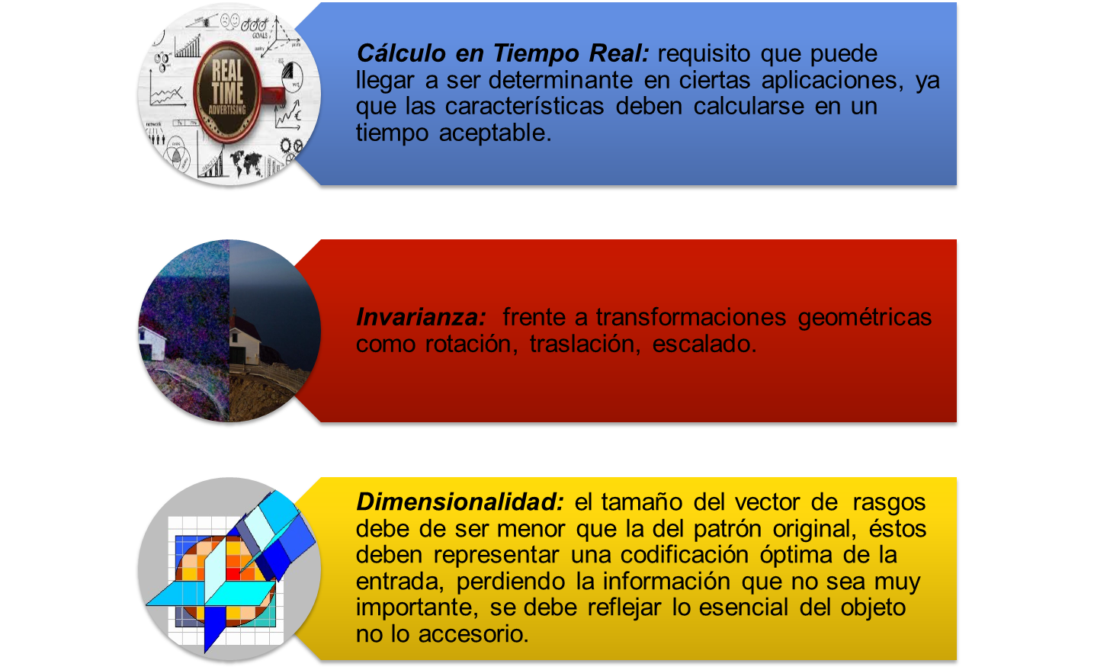
Propiedades más importantes que deben barajarse en la elección:
https://lh3.googleusercontent.com/proxy/fAVtzLx2I8oDlOvnsT6MNZKb8a-Izd7jd41ngcz0TQA_Xt2FkyWsjjR8EnK5zf2gM71sErBhz3FQlOW8GDsDdAyqxGDSrI4I-8NUDatObVwYGLeH6dS41ENuHOhsQNntFOO0-Jyc8EeNiAo
https://www.fotochismes.com/wp-content/uploads/2017/04/Google-32im%C3%A1genes.jpg
https://felogdecaleruega.files.wordpress.com/2018/01/dimensionalidad.jpg

Slide 18
Ejemplos: “Problemas en la Selección de características al construir un SARP”

Slide 19

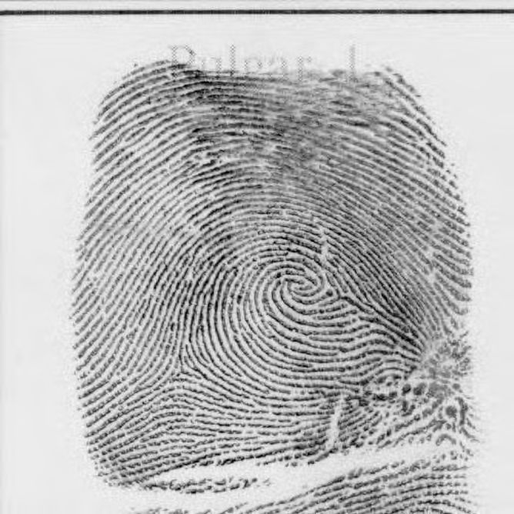
Identificación de Personas mediante la Huella Dactilar (0)

Slide 20
1.- Problemas para la Segmentación de las Huellas Dactilares(1)

Slide 21

Imagen tratada para la Identificación de Huellas (II)

Slide 22

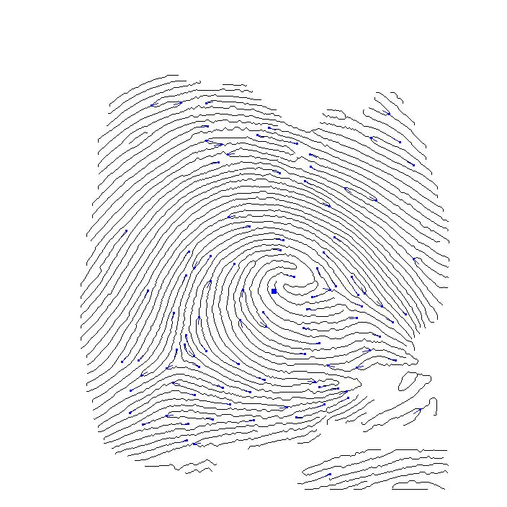
Extracción de rasgos para la identificación de una Huella (III)

Slide 23
Selección de rasgos para la identificación de Huellas (IV)

Slide 24
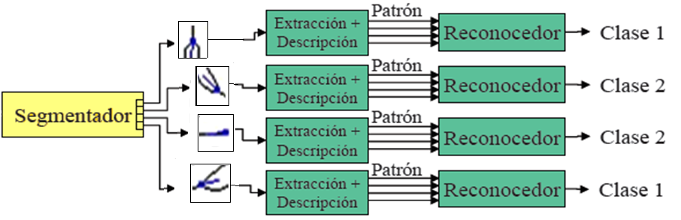
Identificación de Huellas (IV)

Slide 25
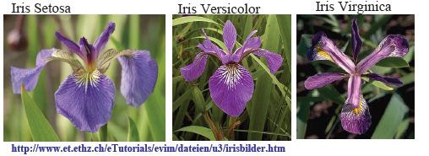
2.- Clasificación de tipos de Iris (flores)

Slide 26
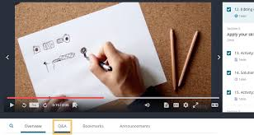
Clasificación de tipos de Iris (I)
Descriptores utilizados para discriminar:
Iiris setosa de las otras dos, no para discriminar entre iris virginica e iris versicolor
Tres categorías
Patrones bidimensionales:
longitud del pétalo
anchura del pétalo

Slide 27
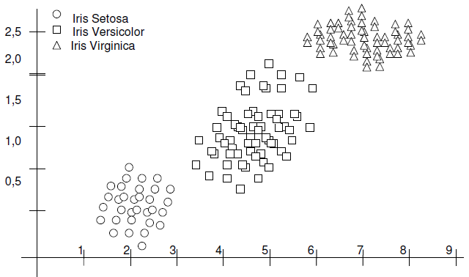
Clasificación de tipos de Iris (II)

